Slide 1
Asamblea general ordinaria 2021
Informe de presidencia nacional
2019 - 2021

Slide 2
Gobierno y administración
Procesos
Organización contable, financiera y financiera - NIIF
Organización administrativa
Iso 9001 - 2015
Iso 14001
Iso 45001
Conformación de juntas directivas
Conformación del comité de ética
Tesorería
Veeduría
Revisoría Fiscal
Dirección ejecutiva
Proyectos de investigación
2012 – 2018: cerrados en 2020 y 2019
2018 – 2020: en proceso y con prórrogas
Webmáster
Asistente
Practicantes

Slide 3
Información financiera
# de asociados en mora desde 2017
# de asociados en mora desde 2018
# de asociados en mora desde 2019
# de asociados en mora desde 2020
3
Asociados
Cartera
2
Total de asociados
Nuevos asociados
Retiro de asociados
95
4
3
9
1
Estado de resultados financieros comparado 4 años
Adquisición de bienes
2017 2018 2019 2020
Oficina propia
Equipos de cómputo
Otros equipos
Ingresos
$144.943.882 $ 154.281.661 $ 169.507.984 $303.628.532
Gastos
$ 128.837.468 $ 164.658.126 $ 247.970.719 $157.747.900
Resultados del ejercicio
$ 16.106.414 -$ 10.376.465 -$ 78.462.735 $145.880.632

Slide 4
Gestión
Misión y visión
Planeación estratégica hoja de ruta – 2021 a 2026
Objetivo general y estratégicos
Estrategias y factores de éxito
Pública y reglamentación
Mesas
Convivencia
Historia
Normatividad
Edutechnia
Liderazgo
Alianzas
Acuerdo MEN
Icfes
Icetex
Plan Nacional Decenal de Educación 2016/2026
Ieducando
Búsqueda de recursos
SED
Minciencias
MEN
Mintic
Otros
Recode, Asonen y Ascun
Grupo de licenciados y normalistas
Distancia cero

Slide 5
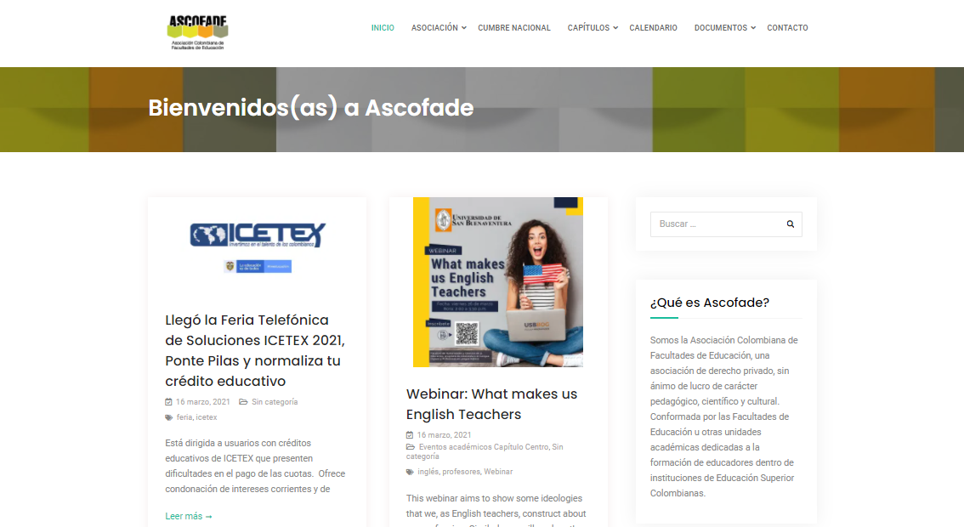
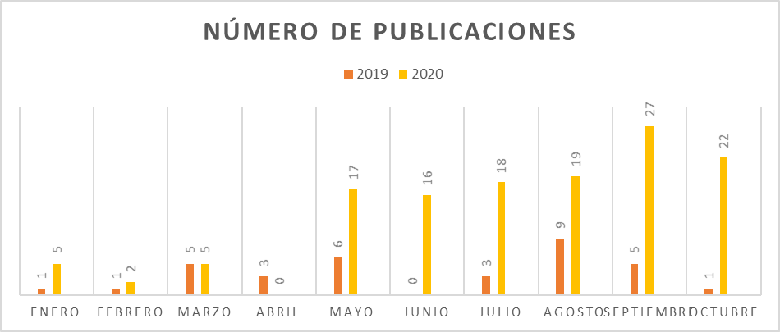
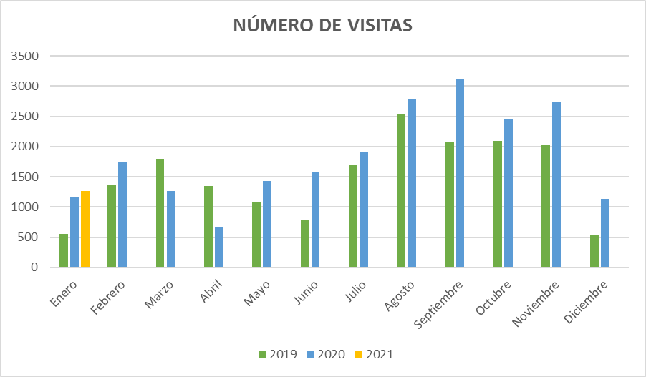
Gestión
Comunicaciones y posicionamiento local

Slide 6
A manera de cierre
Solución de la situación legal que vivía la Asociación a inicios de 2018. Estuvo a punto de perder personería jurídica y se subsanaron todas las situaciones frente a la Alcaldía Mayor de Bogotá y la Cámara de comercio.
Reactivación capítulos nororiente y eje cafetero en el año 2018.
Solución de problemas pendientes frente al cierre de proyectos de investigación auspiciados por la asociación.
Actualización de estatutos (2019)
Realización de la I Cumbre de Facultades de Educación.
Actualización y dinamicidad de la página web y a través de ella información actualizada de la asociación y de eventos de los asociados.
Colaboración, apoyo, participación y liderazgo en diversos eventos académicos.

Slide 7
Desafíos
Consolidación administrativa y financiera para mayor proyección
Impulso a las tareas de incidencia en política pública
Visibilidad mayor en el escenario educativo y académico del país
Mayor presencia y participación de asociados en el desarrollo del plan operativo de la asociación.
Mayor relacionamiento estratégico, en doble vía, con las facultades asociadas
Convenios y proyección internacional.
Posicionamiento de la Cumbre de Facultades de educación (bianual)
Consolidación de los procesos de comunicación.
Acuerdos, estrategias y organización para orientar el desarrollo y crecimiento de los procesos académicos y curriculares de los programas de formación de maestros.

